Slide 1
PROBLEMATICA
Problemática
Carencia de espacio en la red para el comercio local.
Necesidad de encontrar lo que se requiere en un solo lugar.

Slide 2
PROBLEMATICA
Espacio sin explotar en el mercado.
Masividad proporcionada por internet.
Interacción entre clientes y servicios.
Transacciones online.

Slide 3
Objetivos
Crear un servicio de búsqueda para usuarios y proveedores.
Crear una base de datos local que circunscriba todos los servicios existentes en un espacio geográfico determinado.
Crear un espacio a los proveedores para que presenten sus servicios.
Crear interacción entre usuarios y proveedores

Slide 4
Objetivos
Crear un servicio con un estándar de eficiencia elevado.
Crear una interacción de entre usuarios afines
sugerida autónomamente por el sistema.
Crear espacios para la concertación de transacciones .
Crear las herramientas necesarias para que la pagina sea una plataforma de negocios.

Slide 5
Integrantes del equipo
José Cares | Estudiante Ingeniería E informática Proyecto Clínica Veterinaria 2012 Competencia Desarrollo orientado a Objeto Competencia programación Lenguajes POO Competencia Implementación web
Carlos Garrido | Estudiante Ingeniería E informática Proyecto Clínica Veterinaria 2012 Competencia Desarrollo Orientado a Objeto Competencia programación Lenguajes POO Competencia Implementación web

Slide 6
Herramientas desarrollo
Entorno de desarrollo python | Lenguaje de programación
Framework Django | Herramienta desarrollo web
Software DIA | Desarrollo de Diagramas
Software Gantt Project | Desarrollo de carta Gantt
Base de Datos Postgrest | Gestor base de Datos
Hardware Desarrollo personal | Notebook
Infraestructura de red | Conexión a Internet

Slide 7
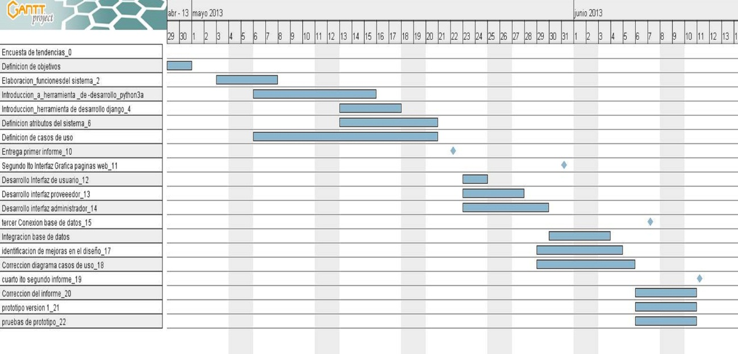
Planificación Temporal

Slide 8
Tabla de tareas Realizadas
Tarea 1 | Encuesta de tendencias
Tarea 2 | Definición de objetivos
Tarea 3 | Definición funciones del sistema
Tarea 4 | Introducción a herramienta de desarrollo Python
Tarea 5 | Introducción a herramienta de desarrollo Django
Tarea 6 | Definición de Atributos del sistema
Tarea 7 | Definición de casos de uso
Tarea 8 | Entrega primer Informe

Slide 9
Tabla de tareas por realizar
Tarea 1 | Construcción Interfaz de usuario visita
Tarea 2 | Construcción Interfaz de usuario proveedor
Tarea 3 | Construcción Interfaz de usuario administrador
Tarea 4 | Ito 2 Interfaz Grafica
Tarea 5 | Conexión base de datos
Tarea 6 | Integración base de datos
Tarea 7 | Ito 3 Base de datos
Tarea 8 | Corrección diseño
Tarea 9 | Corrección entrega 1
Tarea 10 | Prototipo Funcional
Tarea 11 | Entrega 2 segundo informe

Slide 10
Atributos del sistema
Up time 99%
Alta concurrencia de datos
Usabilidad
Interoperabilidad

Slide 11
